Slide 1
Abschlusspräsentation G4T4
Johannes Heim, Raphael Heiß, Manuel Lahner, Daniel-Sebastian Carp-Popescu, Johannes Schneider

Slide 2
Demo

Slide 3
Demo
https://youtu.be/hVix2Azy4YY

Slide 4
Planung

Slide 5
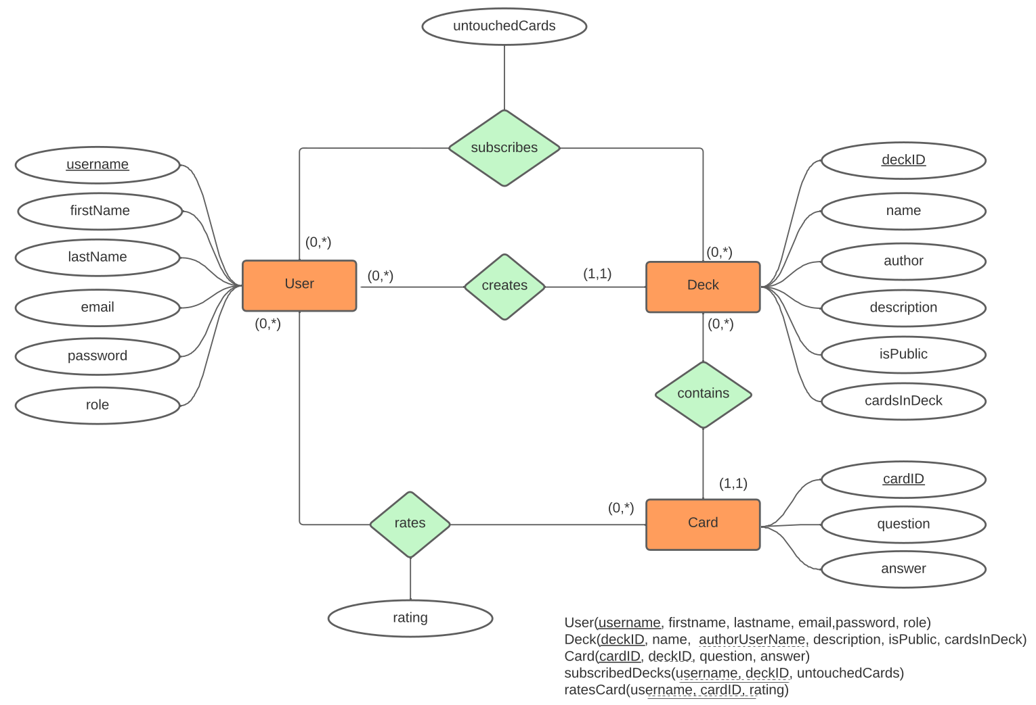
E/R Diagramm > UML Diagramm

Slide 6
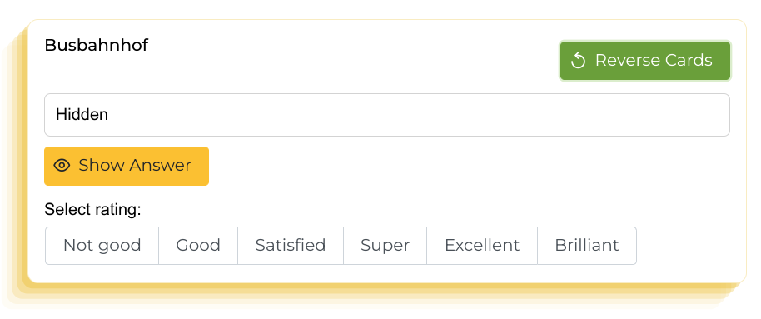
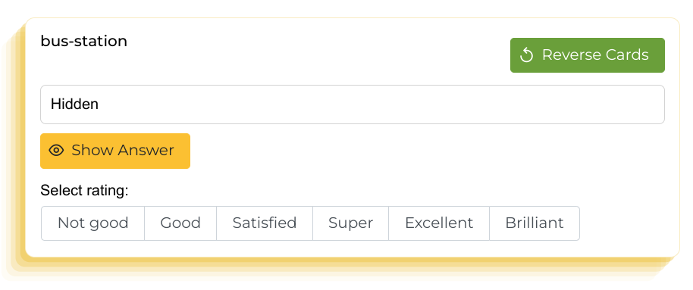
Lernen von Karten in verkehrter Richtung

Slide 7
Projektmanagement

Slide 8
Milestones
Meilenstein 0: 04.12.2022 : UML Klassendiagramm, Projektplan mit Meilensteine, Umgang und Verwaltung fremder Decks, UI-Skizzierung, Sonarqube
Meilenstein 1: 12.12.2022 : Grundstruktur der Klassen steht, Entitätsklassen, Interfaces mit Methoden passen ungefähr und erste Tests werden bereits ausgeführt
Meilenstein 2: 09.01.2023 : Hauptfunktionen Front und Backend umgesetzt: Website ist funktionsfähig und User kann Decks erstellen, bearbeiten, durchforsten etc.
Meilenstein 3: 16.01.2023 : Admin Rolle umgesetzt, gesamtes System steht und ist funktionstüchtig. Weitere Tests werden durchgeführt
Meilenstein 4: 23.01.2023 : Finales Testing, vielleicht noch weitere Extras einbauen

Slide 9
Schwierigkeiten
Gesamtaufwand sehr schwer einzuschätzen
Front-End vs. Back-end Aufwand

Slide 10
Technologie

Slide 11
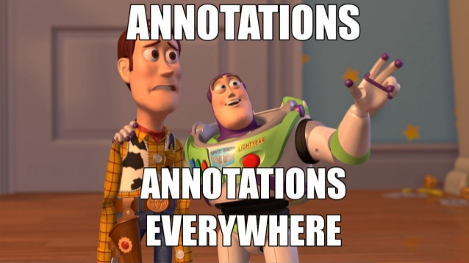
Spring & XHTML
Schichtenartiger Aufbau --> übersichtlich
Hibernate & Impedance Missmatches
HTML > XHTML
PrimeFaces(Java)

Slide 12
Codequalität

Slide 13
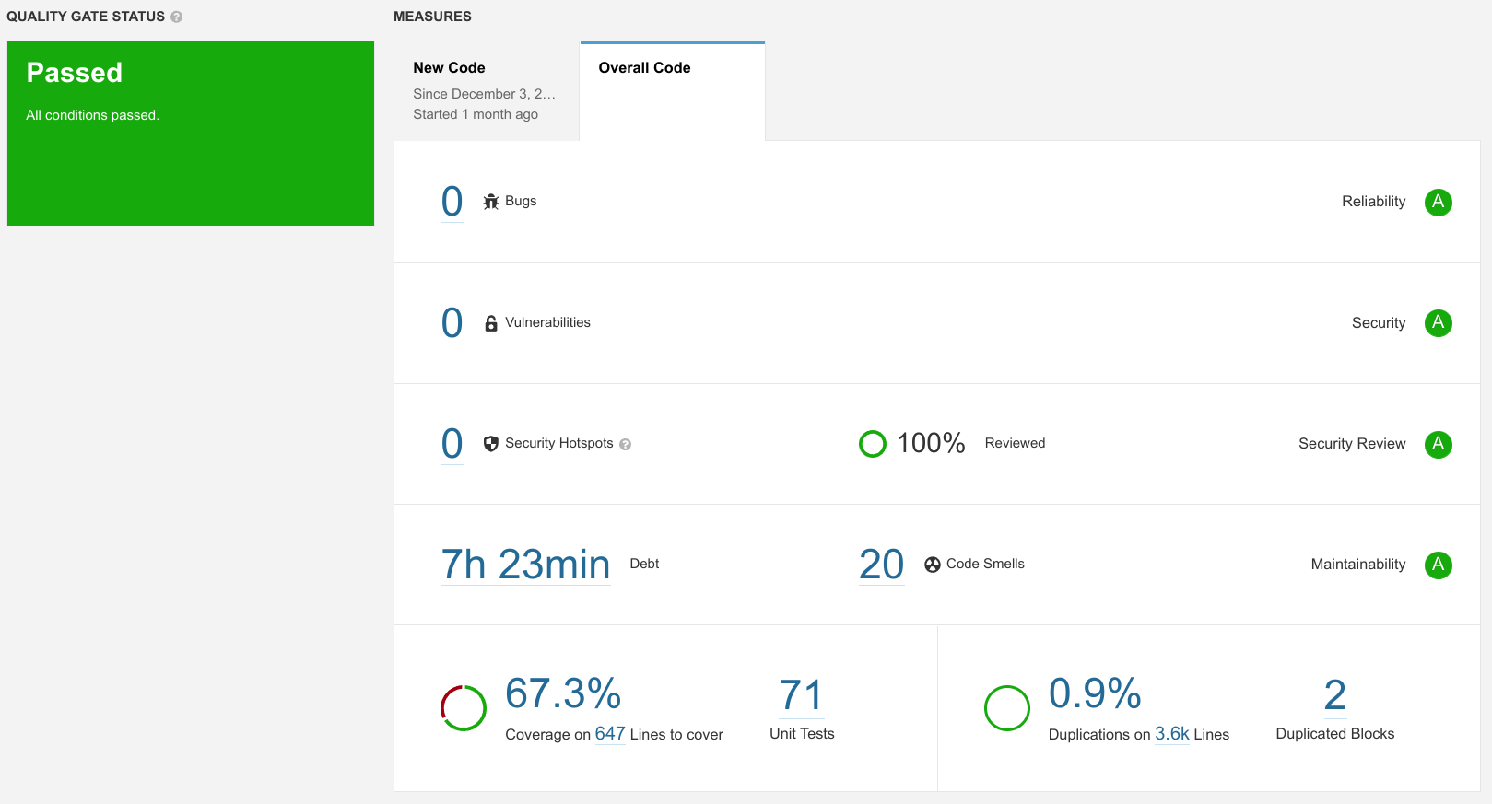
Sonarqube

Slide 14
Debuggen und Unit-Tests
20% Entwicklung, 80% Wartung bzw. Debuggen
Unit Tests sehr hilfreich

Slide 15
Fazit

Slide 16
Fazit
Arbeiten im Team
Kommunikation
Konstanter Fortschritt
Git
Erstes "großes" Projekt
Einteilen von Issues bzw. Zeit

Slide 17
Weitere Ideen
Registrierungsmöglichkeit für User (auch ohne Admin)
Guest – Rolle
Decks bewerten
Leaderboards
Dark Mode

